Slide 1
計算機程式設計HW1 Slater’s rule
化學一
姚瑞宇
b09203010

Slide 2
Slater’s rule
在量子化學中，斯萊特Slater JC定則(Slater's rules)用於計算有效核電荷的數值。在多電子原子中，由於其它電子的遮蔽作用，每個電子都受到少於實際核電荷的正電荷吸引力。對於原子中的某一個電子，斯萊特定則可以確定它的遮蔽常數（常用σ表示），並計算實際所受的有效核電荷
來源:
https://zh.wikipedia.org/wiki/%E6%96%AF%E8%8E%B1%E7%89%B9%E5%AE%9A%E5%88%99

Slide 3
Slater’s rule(簡易計算有效核電荷 effect nuclear charge)
有效核電荷是指在多電子原子中，某一個電子所受的凈正電荷。
這個概念是基於屏蔽作用理論(Sheilding)而存在：由於共同帶有負電荷的內外層電子之間存在排斥力，內層電子「阻擋」了一部分外層電子與原子核之間的正負電荷吸引力。
來源:
https://zh.wikipedia.org/wiki/%E6%9C%89%E6%95%88%E6%A0%B8%E7%94%B5%E8%8D%B7

Slide 4
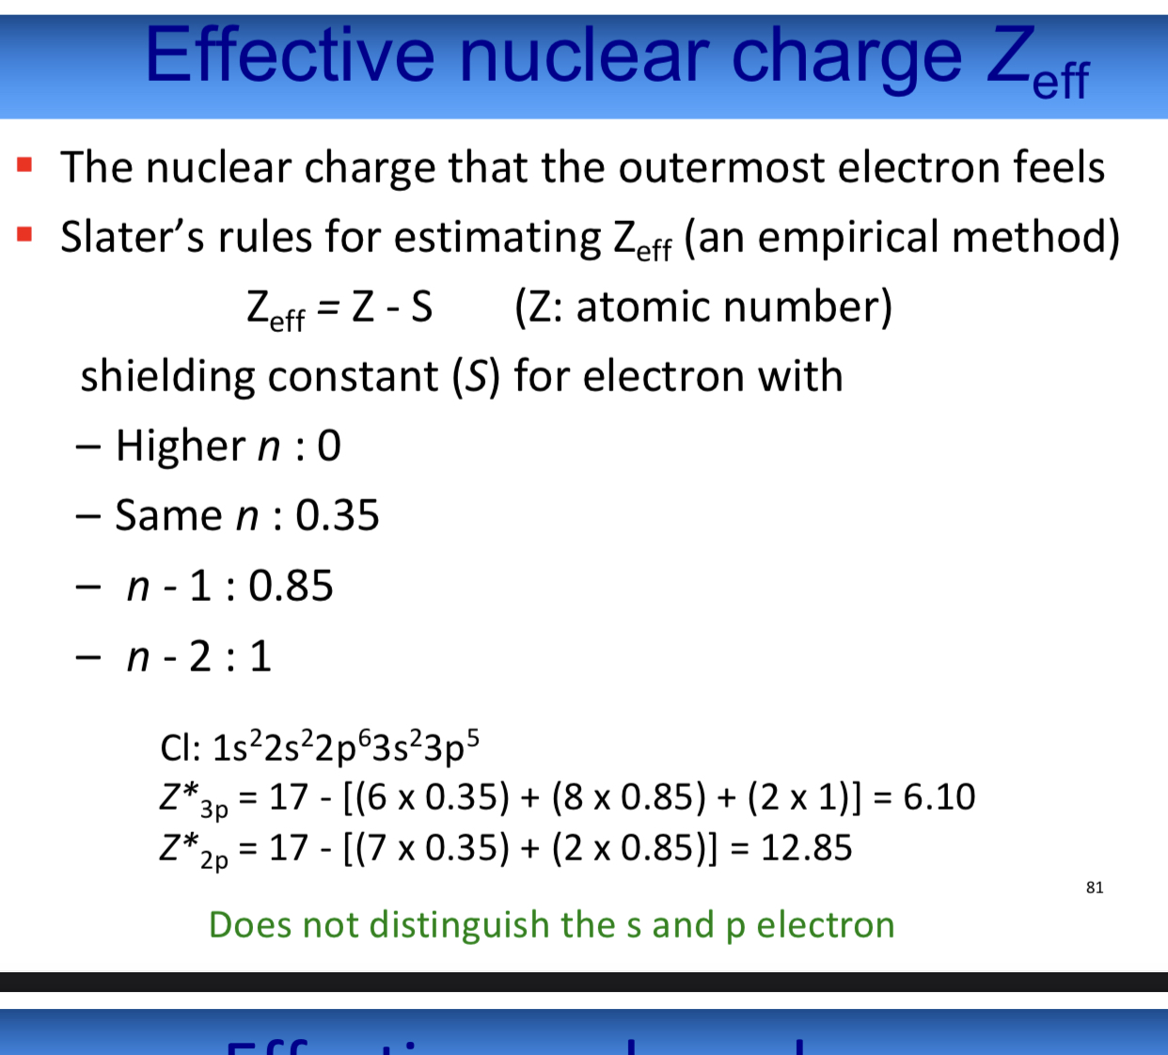
詳細規則和以Cl(17)為例
來源:普通化學二邱靜雯 上課用投影片(24/43)
https://ceiba.ntu.edu.tw/course/638baf/content/GC-1-1%2858-100%29.pdf

Slide 5
程式解說
要求使用者輸入條件 1.原子序 2.第幾個電子

Slide 6
1.電子需按照1s²,2s²,2p⁶,3s²排列 2.使用switch分成三種情況 3.break跳出迴圈
1.n<=2

Slide 7
情況二
(1)使用if判斷電子位置(a)在內層還外層
(2)依照各自情形進行運算
(3)電子不會sheilding自己
2. 2<n<=10

Slide 8
情況三
(1)使用if判斷電子位置(a)在內層還外層
(2)依照各自情形進行運算
(3)電子不會sheilding自己
3.10<n<=18

Slide 9
輸出值，break跳出迴圈

Slide 10
列舉

Slide 11
謝謝大家
參考資料:https://zh.wikipedia.org/wiki/%E6%9C%89%E6%95%88%E6%A0%B8%E7%94%B5%E8%8D%B7
https://ceiba.ntu.edu.tw/course/638baf/content/GC-1-1%2858-100%29.pdf
https://zh.wikipedia.org/wiki/%E6%96%AF%E8%8E%B1%E7%89%B9%E5%AE%9A%E5%88%99

